Slide 1

【イクメンプロジェクト】
経営層・管理職向け 研修資料
Notes:
3ページ目以降のノート欄に詳細情報が記載されています。併せてご利用ください。

Slide 2
はじめに
今、部下のワーク・ライフ・バランスを考え、その人のキャリアと人生を応援しながら、組織の業績も結果を出し、自らも仕事と私生活を楽しむことができる上司＝「イクボス」が求められています。
少子高齢化が進み、人材確保がより困難になっていくことが予想される今後は、経営者や管理職層が従業員の多様な働き方に理解を示し、従業員が働き続けやすい職場環境を整えることが重要です。
男性の育児休業をメインテーマに、イクボスになることの必要性、イクボスになるためのポイントを学び、イクボスになるための第一歩を踏み出しましょう！
【Contents】
2
9
19
27
33
第一章 男性の育児休業取得の現状と企業における課題・・・・・・・・・・・・・・・・・
第二章 育児休業制度の概要・・・・・・・・・・・・・・・・・・・・・・・・・・・・・・・・・・・・・・・
第三章 「イクボス」になるために・・・・・・・・・・・・・・・・・・・・・・・・・・・・・・・・・・・・・・・・・
第四章 イクボス・男性の育児休業取得促進のメリット・・・・・・・・・・・・・・・・・・
第五章 みんなで考えてみよう・・・・・・・・・・・・・・・・・・・・・・・・・・・・・・・・・・・・・・・・・

Slide 3
男性の育児休業取得の現状と
企業における課題
第一章

Slide 4
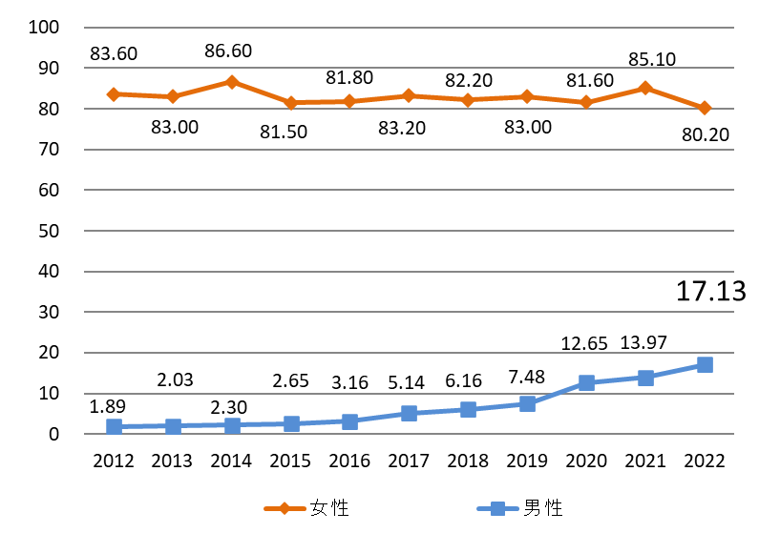
1-1 男性の育児休業取得の現状
育児休業の取得意向の推移
育児休業取得率の推移
2012 2013 2014 2015 2016 2017
出典：日本生産性本部「新入社員 秋の意識調査」（H24年度～H29年度）
出典：厚生労働省「雇用均等基本調査」
男性新入社員の約8割が育休取得を希望しているというデータもある
直近の男性の育児休業取得率は17%台
育児休業取得を希望しているが、取得できない！
希望と現実が乖離！！
Notes:
まず、男性の育児休業に関するデータを見てみましょう。
男性新入社員に対するアンケート結果が左のグラフです。
男性新入社員の8割近くは、育児休業を取りたいと考えているという結果が出ています。いまや、性別に関係なく、育児休業の取得を希望しており、ワーク・ライフ・バランスの充実が求められていることが分かります。
一方、実際の男性の育児休業取得率は、増加しているものの、最新のデータでも13.97%となっています。
ここから、男性の育児休業についての理想と現実のギャップが見て取れます。

Slide 5
1-2 共働き世帯の現状
夫の平日の家事・育児時間別にみた妻の就業継続割合
注：1）集計対象は、①または②に該当し、かつ③に該当する同居夫婦である。
①第１回調査から第14回調査まで双方が回答した夫婦
②第１回調査に独身で第13回調査までの間に結婚し、結婚後第14回調査まで双方が回答した夫婦
③妻が出産前に仕事ありで、かつ、「女性票」の対象者で、この13年間に子どもが生まれた夫婦
2）13年間で２人以上出生ありの場合は、末子について計上している。
3) 家事・育児時間の「総数」には、家事・育児時間不詳を含む。
出典：仕事と生活の調和（ワーク・ライフ・バランス）レポート2019
夫の家事・育児時間が長いほど、就業を継続する妻の割合が高い
女性が出産後も継続して活躍していくためには、
男性の家事・育児への参画が不可欠
Notes:
このグラフは、この５年間に子供が生まれた同居夫婦について、出産後の夫の家事・育児時間別に、出産後の妻の就業状況を調べた厚生労働省の調査を基に作成されたものです。
出産後の妻の就業状況が、「同一就業継続」又は「転職」の場合、妻が働き続けていることになりますが、夫の家事・育児時間が「なし」又は「２時間未満」の場合、３割以上の妻が離職しているのに対し、「４時間以上」の場合、離職の割合は２割程度にとどまり、７割以上の妻が就業継続していることがわかります。
共働き世帯が年々増加している中、女性が出産後も継続して活躍していくためには、男性が育児参画しやすい職場環境を整備することが必要です。

Slide 6
1-3 男性の育児休業取得における課題①
男性の育児休業取得にあたっての課題
「n=564」
「n=673」
出典：東京都産業労働局「令和3年度東京都男女雇用平等参画状況調査結果報告書」（令和4年3月）から作成
・新入社員の多くが育休取得を希望しているのに対し、
「男性自身に育児休業を取る意識がない」との回答も多数
・事業所、従業員ともに「代替要員の確保」が最も多い
・以下の項目は、事業所と従業員の認識に大きなギャップあり
・男性が育休取得しやすい
職場環境の醸成、キャリアへの懸念
を払拭することが必要
「職場がそのような雰囲気でない」「キャリア形成において不利になる懸念」
Notes:
それでは、育児休業取得を進めるには、どのような課題があるのでしょうか。
これは、事業所と従業員の両方を対象とした、「男性の育児休業取得にあたっての課題」の調査結果です。
「代替要員の確保」「男性自身に育児休業を取る意識がない」は事業所、従業員共にその割合が高くなっています。
代替要員の確保が難しい職場では、一人の人が、一つの仕事を集中して実施するのではなく、日ごろから仕事を分担して進め、複数の人が複数の仕事に取り組む環境を作ることで、互いにカバーしあえる環境を構築することが重要と考えられます。
一方で、グラフ中央下部の「職場がそのような雰囲気ではない」「キャリア形成において不利になる懸念」は、事業所が課題と感じている割合は少ない反面、男性従業員の1/3程度は課題と認識しており、事業所と従業員の認識のギャップが見て取れます。

Slide 7
1-4 男性の育児休業取得における課題②
休業中の業務の引継ぎ内容
・休業中の業務の引継ぎは
「同じ部門の正社員」が最も多い
日頃から組織的に従業員が不在時の体制を整え、仕事の進め方や
業務の分担を工夫し、多能工化などを進めておくことが必要
出典：内閣府経済社会総合研究所 New ESRI Working Paper No.39
「男性の育児休業取得が働き方、家事・育児参画、夫婦関係等に与える影響」 H29年3月
Notes:
なお、男性の育児休業取得中に、誰がその仕事をカバーしたかという点についての調査結果がこのグラフです。
育休取得者の仕事をカバーしたのは、同じ職場の正社員が多く、必ずしも代替要員を確保しなくとも（確保できなくとも）対応していることがわかります。
また、職場の雰囲気、キャリア形成への懸念などは、企業側と従業員の間に受け止めのギャップがあります。
このことを認識した上で、男性が育休を取得しやすい環境を作り、キャリアへの懸念を払拭するための取り組みが必要と考えられます。

Slide 8
1-5 企業の経営課題①
売上拡大に取り組む上での課題
出典：東京商工会議所「中小企業の経営課題に関するアンケート調査結果」H30年3月
「人材不足」「知識・ノウハウの不足」などを
経営課題として感じている企業が多い
多くの中小企業で「人」を中心とした課題あり
Notes:
このような男性の育児休業ですが、男性の育休取得を推進する上で、企業における経営課題が障壁となっていることもあるでしょう。
ここでは、この企業の課題を見てみたいと思います。
このグラフは、中小企業を対象として行ったアンケートで「売り上げ拡大における課題」を聞いた結果です。
人材不足、製品・サービス・技術の不足、知識・ノウハウの不足 といった、「人」に関する事柄を課題として挙げている企業が多数を占めていることがわかります。
特に近年は人材不足が叫ばれていますが、中小企業ではその影響が顕著と思われます。

Slide 9
1-6 企業の経営課題②
年齢別 男性の月末1週間の就業時間が60時間以上の割合
出典：総務省「2020年労働力調査」をもとに作成
・1週間の就業時間が60時間以上の割合は1割以上
・特に子育て世代の30代～40代前半の男性は高い傾向
時間外労働の常態化や
長時間労働の抑止が必要
こうした経営課題を「イクボス」が解決！！
Notes:
続けて企業の経営課題です。
こちらは男性の1週間における就業時間を示しています。
1週間の就業時間が60時間以上となっている割合は全年齢の平均で約８%、特に子育て世代である30代～40代は10%程度となっており、時間外労働の常態化や長時間労働を抑制していくことが必要と考えられます。
こういった経営課題は、「ムリ」だと思えば難しいものになってしまいますが、何らかのきっかけをもって対策に取り組めば、もちろん簡単にとはいかないかもしれませんが、解決することができると思います。
男性の育児休業取得をきっかけに、こうした経営課題に取り組んだ企業もあります。
このセミナーでは、そのための具体的な方策などをご紹介したいと思います。

Slide 10
育児休業制度の概要
第二章

Slide 11


2-1 育児休業制度の概要①
◎育児休業は育児・介護休業法で取得が認められている
原則、『1歳になるまでの子ども』を育てる男女労働者が取得できる
原則、子どもが1歳になるまで、子ども1人につき２回まで分割して取得可能。
ただし、次のような場合は、1歳を超えて育児休業を取得可能。
子どもが1歳以降、保育所等に入れないなど一定の要件を満たす場合 | 1歳6か月になるまで
子どもが1歳6か月以降、保育所等に入れないなど一定の要件を満たす場合 | 2歳になるまで
ポイント！
妻が専業主婦や育休中でも、夫は育児休業を取得可能
派遣社員や契約社員などの有期契約労働者も取得可能
ポイント！
育児休業取得の申出の時点で次の要件を満たす労働者が取得可能
・子が1歳6か月に達する日までに、労働契約（更新される場合には、更新後の契約）の期間が満了することが明らかでないこと
Notes:
育児休業制度は、育児・介護休業法で定められた制度です。
育児休業を取得する条件に、原則として男女による違いはありません。
（ただし、産後は労働基準法上56日間労働することが禁止されていますので、女性は出産した翌日から起算して57日目から育児休業を取得することとなります。）
育児休業の期間は、原則、子どもが1歳になるまで、子ども一人につき２回まで分割して取得できます。
ただし、保育所に入れない場合等には、延長することも可能です。
妻が専業主婦や育児休業中でも、夫は育児休業を取得することができます。
また、派遣社員や契約社員、パートなどの有期契約労働者（雇用期間の定めのある労働者）も、一定の要件を満たせば育児休業を取得できます。

Slide 12
2-2 育児休業制度の概要②
○両親で協力して育児休業を取得するための制度
「産後パパ育休」（出生時育児休業）
ポイント！
・育児休業とは別に子の出生後８週間以内に４週間まで取得可能！
・２回に分割しての取得も可能（分割取得は、はじめにまとめて申し出が必要）
・休業中の一部に仕事をすることも可能（労使協定と個別合意がある場合）
ポイント！
「パパ・ママ育休プラス」
・両親がともに育児休業を取得する場合は、子が１歳２か月に達するまでの間、
育児休業が取得可能！（取得期間は産後休業期間・産後パパ育休期間を含め１年間）
取得例
保育所に入所できない等の場合
出産
8週間
1歳
1歳2か月
1歳6か月
２歳
妻
産後休業
育児休業
育児休業
育児休業
育児休業
夫
産後パパ
育休
産後パパ
育休
育児休業
育児休業
育児休業
育児休業
産後パパ育休
分割して2回取得可能
育児休業
夫婦ともに分割して２回取得可能
パパ・ママ育休プラス
１歳以降の育児休業
途中交代可能
11
Notes:
また、両親で協力して育児ができるような制度が設けられています。
育児休業は、通常、夫婦ともに１歳までの子につき２回まで分割して取得できる制度ですが、男性は妻の出産後8週間以内に取得できる「産後パパ育休」（出生児育児休業）は、通常の育児休業とは別に取得できます。（分割取得、産後パパ育休ともに2022年10月～）
また、両親がともに育児休業を取得する場合は、特例として原則1歳までの休業可能期間が、1歳2か月までに延長されます（「パパ・ママ育休プラス」）。
こうした制度を活用すると、例えば、出産後8週間以内の期間に育休を取得して出産後の妻をサポート、その後、妻が復職するタイミングで再度取得し、妻の職場復帰をサポートするなど、両親で協力して育児をすることができます。

Slide 13
2-3 育児休業等を取得しやすくするための会社の義務①
○妊娠・出産を申出た労働者への個別の周知・意向確認
ポイント！
従業員またはその配偶者が妊娠・出産したことの申出をしたとき、
会社はその従業員に対して個別に育児休業制度等を周知し、
これらの制度の取得意向を確認しなければなりません。
【周知事項】
①育児休業・産後パパ育休に関する制度
②育児休業・産後パパ育休の申し出先
③育児休業給付に関すること
④労働者が育児休業・産後パパ育休期間に負担すべき社会保険料の取り扱い
【個別周知・意向確認の方法】
面談、書面交付、Fax、電子メール等 のいずれか
なお、面談はオンラインでの実施も可能ですが、音声のみの通話は不可です。Fax、電子メール等は労働者が希望した場合のみ可となります。
なお、個別周知・意向確認は事業主またはその委任を受けてその権限を行使する者が行うことができます。
Notes:
育児休業等を取得しやすくするために会社には義務が課せられています。
まず、１点目は、労働者自身が妊娠したり、配偶者が出産したなどの申出をした労働者に対して、企業は育児休業制度等を周知し、取得の意向を確認することが必要です。
周知すべき事項としては、こちらに記載のとおり、制度の内容や申出先、給付金についてなどになります。
周知の方法は、面談での説明、書面による情報提供等があります。
この周知にあたっては、当然のことながら、取得を控えらせるような形で実施することは認められません。
みなさんの勤務先では、是非、取得を進めるような周知、意向確認を実施していただけますよう、お願いいたします。

Slide 14
2-4 育児休業等を取得しやすくするための会社の義務②
○育児休業を取得しやすい雇用環境整備
ポイント！
育児休業を取得しやすい雇用環境整備ため、会社は次のいずれかの措置
を実施しなければなりません。
【実施が必要な措置】 ※いずれか１つ以上を選択
①育児休業・産後パパ育休に関する研修の実施
②育児休業・産後パパ育休に関する相談体制の整備等（相談窓口設置）
③自社の労働者の育児休業・産後パパ育休取得事例の収集・提供
④自社の労働者へ育児休業・産後パパ育休制度と育児休業取得促進に関する方針の周知
複数の措置を講ずることが望ましいです。
環境整備に当たっては、短期だけでなく１か月以上の長期の休業の取得を希望する労働者が、希望するとおりの期間の休業を申出し取得できるよう事業主が配慮。
Notes:
2点目は、育休を取得しやすい環境整備です。
育児休業を取得しやすい環境の整備として、研修の実施や相談窓口の設置など、ここに示すような選択肢から、1つ以上を実施することが必要となりますが、複数の措置を講じるようことが望ましいとされています。
各企業の課題や実情に応じた、実効性がある措置を講じることが求められています。
また、環境整備にあたっては、労働者が希望する期間の休業を取得できるよう、企業側が配慮することが必要です。
男性の育児休業取得については、産後パパ育休が注目されることが多いですが、この２点の措置が大変重要なポイントで、
実際に育児休業の取得が進むかどうかは、この措置がしっかり講じられているかにかかってきます。

Slide 15
2-5 その他の両立支援制度
ポイント！
育児・介護休業法では、育児休業、産後パパ育休の他にも、仕事と育児の
両立のための制度等が定められています。
子の看護休暇制度
所定外労働（残業）の制限
小学校就学前までの子が１人であれば年５日、
２人以上であれば年10日を限度として看護休暇の取得が可能。時間単位での取得も可能。
３歳に達するまでの子を養育する労働者が請求した場合、所定外労働を制限。
時間外労働の制限
深夜業の制限
小学校就学前までの子を養育する労働者が請求した場合、1か月24時間、1年150時間を超える時間外労働を制限。
小学校就学前までの子を養育する労働者が請求した場合、深夜業を制限。
短時間勤務等の措置
転勤についての配慮
３歳に達するまでの子を養育する労働者について、労働者が希望すれば利用できる短時間勤務の措置（１日原則６時間）を義務づけ。
労働者を転勤させる場合の、育児の状況についての配慮義務。
Notes:
その他にも仕事と育児の両立のために、育児・介護休業法ではいろいろな制度が定められています。
法律上の対象外のなる要件に該当しなければ、男女問わず利用できる制度です。

Slide 16
2-6 育児休業を取得したこと等による不利益取扱いの禁止
ポイント！
育児休業、産後パパ育休等の申出・取得等を理由として不利益な取扱いを
することは法律で禁止されています。
（育児休業等の申出・取得等を理由とする不利益取扱いの例）
解雇すること。
期間を定めて雇用される者について、契約の更新をしないこと。
正社員を非正規雇用社員とするような労働契約内容の変更の強要を行うこと。
自宅待機を命ずること。
降格させること。
減給をし、又は賞与等において不利益な算定を行うこと。
昇進・昇格の人事考課において不利益な評価を行うこと。
不利益な配置の変更を行うこと。
就業環境を害すること。
派遣労働者について、派遣先が当該派遣労働者に係る労働者派遣の役務の提供を拒むこと。
・上記は例示です。他にも法律で禁止されている不利益な取扱いに該当する場合があります。
・会社の対応に疑問がある場合、トラブルが生じた場合は、会社の相談窓口や都道府県労働局に
相談してください。
Notes:
育児休業に関しては、申出や取得を理由とした不利益な取り扱いが禁止されています。
妊娠・出産の申し出をしたこと、産後パパ育休の申し出・取得、産後パパ育休期間中の就業を申し出・同意しなかったこと等を理由とする不利益な取り扱いも禁止されています。

Slide 17
2-7 ハラスメント防止について
ポイント！
育児休業や産後パパ育休等の申出・取得などに関して、上司、同僚からの
ハラスメントを防止する措置を講じることが会社に義務付けられています。
（職場におけるハラスメントを防止するために講ずべき措置）
①ハラスメントの内容、方針等の明確化と周知・啓発
②行為者への厳正な対処方針、内容の規定化と周知・啓発
③相談（苦情を含む）に応じ、適切に対応するために必要な整備
④事業主や制度等を利用する労働者、周囲の労働者の状況に応じ、業務体制の整備など
必要な措置を講じる
ハラスメントに該当する可能性のある言動の例
×育児休業の取得について上司に相談したところ、「男のくせに育児休業をとるなんてありえない」と
言われ、取得をあきらめざるを得ない状況になっている。
×育児休業の取得を上司に相談したところ、「休みをとるなら復帰する場所はない」と言われた。
×上司・同僚が「忙しい時期に育児休業をとるなんて周りのことを考えていない、迷惑だ」と繰り返し
又は継続的に発言する。
×育休取得について上司に相談したところ、「次の査定の際は昇進しないと思え」といわれる。
Notes:
また従来から、ハラスメントを防止するための措置を講じることも法律で義務付けられています。
上司にあたる方は、ここに記載したハラスメントに該当する可能性のある言動をしないよう、注意しましょう。

Slide 18
2-8 育児等に関するハラスメントを起こさないために
妊娠・出産等に関するハラスメントのない職場とするために心掛けたいこと
＜同じ職場で働く者として＞
●妊娠・出産・育児等についての知識や制度について理解しましょう。
●「育児は妻に任せて、男は仕事をするものだ」など、自分の価値観を押し付けないようにしましょう。
●特定の人に向けた言動でなくても、育児休業等の制度利用について否定的な発言をすることは、ハラスメントの発生の原因や背景になり得ますので、注意しましょう。
●自分の行為がハラスメントになっていないか注意しましょう。
管理職として
●育児休業等の制度を利用しながら働いている従業員に対しては、業務の状況とともに、周囲とのコミュニケーションに関しても目配りするようにしましょう。
●周囲のメンバーに隠れたハラスメント行為がないかについても注意しましょう。
Notes:
育児等に関するハラスメントを起こさないためには、育児等に関する知識や制度について理解したり、自身の価値観を押し付けないように注意しましょう。意図せず自分の行為がハラスメントになっていることもあるため、注意しましょう。
もし、ハラスメントを見たり・受けた場合は会社のハラスメント相談窓口に相談することや、都道府県労働局に相談することが大切です。

Slide 19
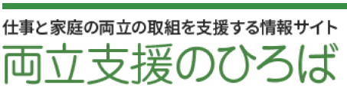
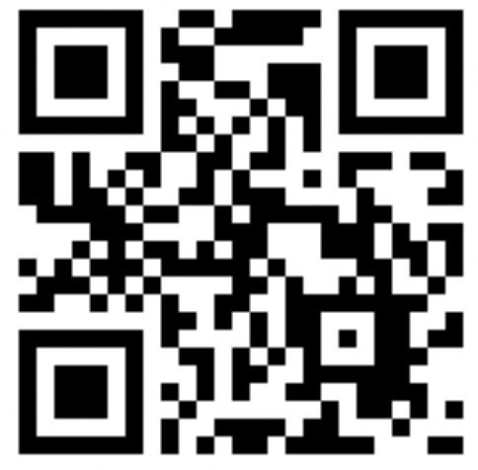
2-9 育児休業取得状況の公表
ポイント！
従業員1000人超の企業対象に育児休業の取得の
状況について、年１回、公表を義務付けられています。
公表を行う日の属する事業年度の直前の事業年度（公表前事業年度）における
次の①または②のいずれかの割合の公表が必要です。
①育児休業等の取得割合 | ②育児休業等と育児目的休暇の取得割合
育児休業等をした男性労働者の数 ――――――――――――――――― 配偶者が出産した男性労働者の数 | 育児休業等をした男性労働者の数 ＋ 小学校就学前の子の育児を目的とした休暇制度を 利用した男性労働者の数の合計数 ――――――――――――――――――― 配偶者が出産した男性労働者の数
インターネットなどの一般の方が閲覧できる方法で公表する
必要があります。厚生労働省の運営するサイトでも公表できます。
https://ryouritsu.mhlw.go.jp/
Notes:
2023年4月から、従業員数1000人超の企業は、育児休業の取得状況について、年１回の公表が義務付けられます。
公表の内容は、男性の育児休業等の取得率、または、育児休業等と育児目的休暇の取得率です。

Slide 20
「イクボス」になるために
第三章
Notes:
それでは、具体的に男性の育休取得を進めるためにどのようなことをすればよいかを、企業の階層別に見ていきたいと思います。

Slide 21
3-1 イクボスとは
ポイント！
・イクボスになろう！！
イクボスとは・・・部下の育休取得や短時間勤務などがあっても、業務を滞りなく進めるために業務効率を上げ、
仕事と私生活を両立できるように配慮し、自らも仕事とプライベートを充実させている管理職
【子育て中の部下】
組織は分裂の危機!?
【長時間働ける部下】
ワーク・ライフ・バランスが必要
でも・・・
ワーク・ライフ・バランスを気にしていない
でも・・
「家事・育児があるのに仕事が多くてなかなか帰れない」という不満が増加
「早く帰る人がいるから自分に
しわ寄せがくる」という不満が増加
職場メンバー全員に私生活の時間を。限られた時間で成果を出す職場へ
そのために例えば・・・
STEP①：上司自ら連続休暇取得を宣言
STEP②：部下にも連続休暇申請を出すよう働きかける
（長時間働ける部下にも「仕事以外の経験が仕事に活きる」「制度はみんなで使うもの」と伝えながら）
STEP③：職場メンバー全員の休暇を計画的に組み、職場メンバー全員の休暇計画をシェア
STEP④：有給休暇取得日数を引いた営業日で業務を進めるための方法を職場メンバー全員で考え、1つずつ実行
Notes:
管理職に求められていることは、一言、「イクボスになること」です。
イクボスとは、部下の育休取得などがあっても、業務を効率よく進め、部下や自らのワーク・ライフ・バランス向上を進めている管理職です。
子育て中の部下と、そうでない部下との間では、 場合によって軋轢が生まれてしまうかもしれません。
それをしっかり調整して、職場のメンバー全員のワーク・ライフ・バランスが取れ、効率よく成果の出せる職場、その職場を管理するのがイクボスです。
そのためには、例えば、職場のみんなが休めるよう、自ら連続休暇の予定を入れ、部下にも働きかける、休暇の計画を組み、メンバーが共有する、休みを前提とした業務遂行の方策を検討し、実行する といったことが必要でしょう。
でも、休みを取って、効率よく働いて成果を出す・・・言葉でいうのは簡単ですが、実際にはそう簡単にはいかないかもしれません。

Slide 22
3-2 イクボスによるマネジメントのメリット
ポイント！
・「イクボス」によるマネジメントのメリット
・・イクボスによるマネジメントを実践すると、組織にはどんなよいことが・・・？
イクボスによるマネジメントにより、 部下一人ひとりが抱える事情を理解し、それぞれの部下の成長をサポート
自分自身を含め、メンバーの誰もがワーク・ライフ・バランスを充実させられる働き方を実現
「サポートしてもらっている分、しっかり働こう！」 という働くモチベーションが向上！
自分がサポートしてもらった分、部署のメンバーの サポートも「お互い様」に！
部下を尊重し、自身のワーク・ライフ・バランスも 充実しているイクボスに対して、求心力が向上！
育児・介護など、さまざまな事情を抱えるチームメンバーが、それぞれ持てる能力を最大限発揮できる
組織へ！
部署のメンバー同士、互いにサポートし合うことで、チームの団結力がUP！
突然の介護や個人の事情等があっても、支え合う組織風土により離職を防止！
相手を理解し、互いを思いやる気持ちが醸成されることで、パワハラ、セクハラ、妊娠・出産等に関するハラスメントも発生しにくい組織へ！
Notes:
管理職が「イクボス」になると職場にはどのようなメリットが生じるのでしょうか。
管理職がイクボスになることで、部下一人ひとりが抱える事情を理解し、それぞれの部下の成長をサポートするようになると、部下のモチベーションが向上します。
また、メンバー誰もがワーク・ライフ・バランスを充実させることで、部内のメンバーに「お互い様」の意識が芽生えます。
そして、育児や介護等、さまざまな事情を抱えるメンバーがそれぞれ持てる能力を最大限発揮できる組織となり、チームの団結力が向上します。
働きやすい職場となることで、従業員の離職も防げます。
その結果、互いを思いやる気持ちが醸成されることで、ハラスメントも発生しにくい組織へと変わっていくでしょう。
当然、イクボスに対する求心力もアップして、メンバーからの信頼も増します。
あなたがイクボスになることで、あなたのチームに様々なメリットがあることがお分かりいただけると思います。

Slide 23
3-3 あなたの『イクボス度』は？ ①
あなたの「イクボス度」をチェック！
イクボスとは一体、どんなリーダーを指すのか。
その行動特性のポイントを確認しながら、まずはあなたの『イクボス度』をチェックしましょう
① 当てはまる項目をチェックし、「ワーク・ライフ・バランス」、「仕事の成果」それぞれの合計得点を算出
② 次ページの表に①の結果を当てはめる
●「ワーク・ライフ・バランス」の合計得点 ： ピンク色の横軸 ●「仕事の成果」の合計得点 ： 青色の縦軸
ワーク・ライフ・バランス
仕事の成果
【ポジティブ】 ＋１ポイント
□ 部下が帰宅しなければいけない時間を把握し、自分も午前中からフル で仕事ができる
□ 部下が急に一人抜けても対応する方法を用意している
□ 家族構成を「全く」知らない部下は一人もいない
□ 子育てや介護が理由で休みを取っている部下の事情を把握している
□ 趣味・ボランティアなど、自分の人生を楽しんでいる
【ポジティブ】 ＋１ポイント
□ 仕事が早い、自分自身の仕事のマネジメント能力が高い
□ 短時間少人数で成果を出すチームのマネジメントが得意
□ 結果を周りのせいにしない、責任を取る度量がある
□ 部下をえり好みせず、分け隔てなくオープンにコミュニケーションができる
□ 多様な価値観を理解でき、社内外のネットワークが広い
【ネガティブ】 ー１ポイント
□ 体育会系の根性主義で、何時まででも残業できる部下ばかり目をかける
□ 短時間で成果を出すための時間管理能力がない。部下にムダな作業を
押し付けていることに気づかない
□ 休暇を取らない皆勤者だが、仕事に無駄が多く、1日の中で集中している
時間はわずか
□ 家族との時間をほとんど取ってこなかったので、家庭での居場所がない （結果、職場で長時間すごす）
□ ボランティアや社会貢献の経験がなく、自分の仕事のみの知識しかない
【ネガティブ】 ー１ポイント
□ 部下の家族構成をほとんど知らない
□ 仕事の調子が上がってくるのは夕方から
□ 残業をいとわず深夜まで働ける部下は優秀だと思う
□ 愛読書はビジネス書が中心で、自分の出世ばかり気になる
□ ボランティアや地域・社会貢献の経験がない
ワーク・ライフ・バランス 合計得点 点
仕事の成果 合計得点 点
出典：愛知県産業労働部労政局労働福祉課仕事と生活の調和推進グループ「イクボス取組事例集」より引用。
Notes:
それではここで、あなたの「イクボス度」をチェックしてみましょう。
まずは左側のワーク・ライフ・バランスの項目の中で当てはまるものをチェックし、合計点を算出してください。
次に、右側の仕事の成果の項目の中で当てはまるものをチェックし、合計点を算出してください。
終わりましたら、次のページを見て下さい。

Slide 24
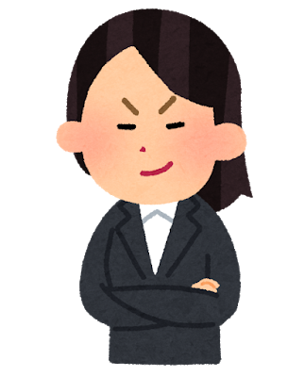
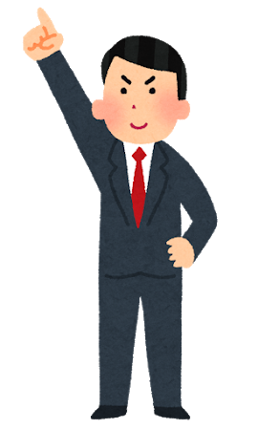
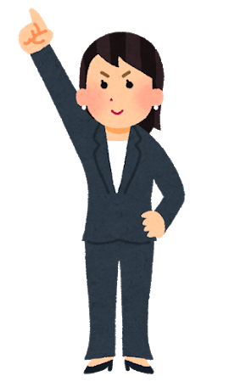
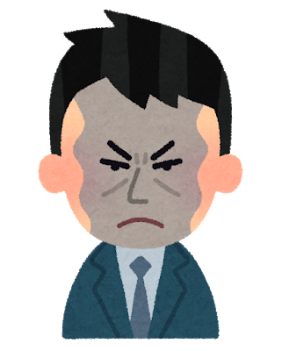
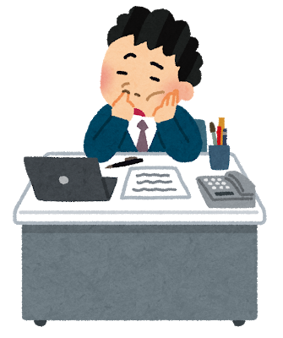
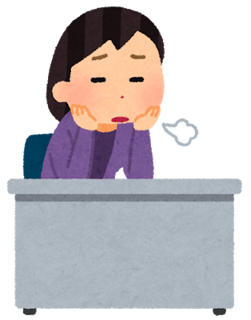
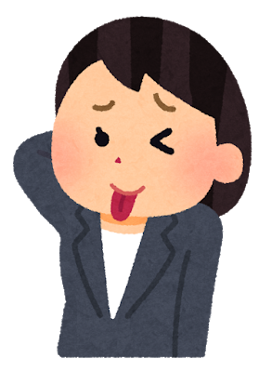
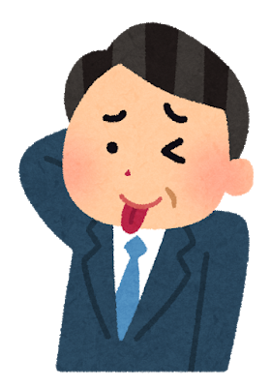
3-4 あなたの『イクボス度』は？ ②
あなたの「イクボス度」をチェック！
激ボス
部下のワーク・ライフ・バランスは無視してでも会社の成果を圧倒的に出すボス
無理な仕事量や
長時間勤務を根性論で
乗り切ろうとする。
イクボス
部下のワーク・ライフ・バランスに配慮しながら会社の成果を出し続けるボス
仕事の成果
5
4
3
2
1
部下の家族も大切な存在と考え、育児や介護など制約を抱えた社員の悩みを理解して一緒に解決できる。
残業や休日出勤を
いとわない部下ばかり
目をかける。
自分自身の仕事のマネジメント能力が高く、短時間・少人数で成果を出すチームづくりとその運営ができる。
ワーク・ライフ・バランス
1 2 3 4 5
-5 -4 -3 -2 -1
-1
-2
-3
-4
-5
子育てや介護など
制約のある社員の事情を
理解していない。
部下の成長や組織力向上を
促すマネジメントができない。
ダメボス
部下のワーク・ライフ・バランスに配慮せず、会社の成果も いまいち出せないボス
得ボス
部下のワーク・ライフ・バランスに配慮するが、会社の成果はいまいち出せないボス
無駄な動きが多く、
時間をかけているわりに
仕事がはかどらない。
社員のライフやキャリア
デザインへの理解は示す。
あなたは何ボスでしたか？この研修を参考に「イクボス度」をアップさせてください
出典：愛知県産業労働部労政局労働福祉課仕事と生活の調和推進グループ「イクボス取組事例集」を参考に東京海上日動リスクコンサルティング(株)作成。
Notes:
ワーク・ライフ・バランスの得点を横軸、仕事の成果の得点を縦軸にとって、交わるところをマークしてみてください。
縦軸、横軸で仕切られた4つのエリアがありますが、あなたはどこのエリアに属するでしょうか。
左上は、部下のワーク・ライフ・バランスを無視してでも会社の成果を出す、「激ボス」、
左下は、部下のワーク・ライフ・バランスに配慮せず、会社の成果も出せていない「ダメボス」、
右下は、部下のワーク・ライフ・バランスには配慮するが、会社の成果は出せない「得ボス」、
そして、右上が、部下のワーク・ライフ・バランスに配慮しながら、会社の成果も出し続ける「イクボス」です。
「イクボス」に該当しなかった方は、この研修で「イクボス度」をアップさせてください。

Slide 25
3-5 イクボス10の実践
イクボス10の実践 ー まずはここから始めてみよう！
１
会議のムダ取り
会議の目的やゴールを示し、終了時間が守られている
６
業務分担の適正化
業務分担に偏りがないか常に見直し、特定の人が残業や深夜業をおこなうようなことはない
２
社内資料の削減
職場内での作成資料の分量は適切である
７
担当以外の業務を知る
担当業務だけでなく周辺の業務に関する知識を身につけている
３
書類の整理整頓
共有キャビネットは整理整頓され、必要なものがすぐに探せる
８
スケジュール共有化
上司と部下、部下同士で、日々のスケジュールを確認している
４
標準化・マニュアル化
大きな仕事が終わった際には概要報告をまとめ、業務の手順書は、他人が見てもわかるように作成している
９
「がんばるタイム」の設定
電話対応等にさえぎられず、担当業務に集中できる
時間がある
５
労働時間を適切管理
上司は部下の日々の労働時間を把握し、
負荷が集中している部下のサポートをしている
１０
仕事効率化策の共有
仕事が早い人の業務の進め方を、職場内で共有している
内閣府 カエル！ジャパン（2010年）『「３つの心構え」と「10の実践」』 / 佐藤博樹・武石恵美子著（2010年）「職場のワーク・ライフ・バランス」（日経文庫）を基に作成
Notes:
イクボスになるためには、どうしたらよいのでしょうか。
イクボスとしてマネジメントを行うために、まずは、ここに挙げた10の項目を実践してみてください。
無駄を省き、情報を整理するとともに、職場メンバーで共有し、メンバーが相互にサポートしあえる体制を作る。
そのためには、職場内での良好なコミュニケーションが必要だと思いますし、何かあればすぐに相談し、みなで解決策を検討できるような、職場環境が必要でしょう。
一度にたくさんの項目を見てしまうと、難しいと感じてしまうかもしれませんが、一つ一つ見てみれば、それぞれはそれほど難しいものではないと感じていただけるのではないかと思います。
少しずつ取組を進めていく中で、前に述べた（スライドp12）年次有給休暇の取得促進や所定外労働の削減を進め、目に見える形で効果を検証しましょう。

Slide 26
3-6 イクボスの取組事例①
今日から実践！
イクボス10の実践
テーマ別
あなたが「これならできそう」と
思うことにチェックを入れてみましょう！
イクボスの取組事例をご紹介！
1. 会議のムダ取り
4. 標準化・マニュアル化
必要な会議に必要なメンバーが集まるよう、会議の時間・内容を見直し。不要な会議はやらない
会議を開催する場合は、回数を減らす、時間を区切る、全員が参加できる時間に変更する
目的とアジェンダを明確にすることで時間短縮
従業員からの優れた改善提案はすぐに採用 マニュアルに落とし込み業務を標準化
他部署にも協力を仰いで業務を効率化
5. 労働時間を適切管理
「残業時間0時間！」を掲げ、終業時間30分前には翌日の業務を確認して定時で退社
部下が定時退社できるか否かを終業1時間前に 確認し、必要な対策を打つ
定時終業、5分後に完全消灯を実施し、定時退社を評価対象
2. 社内資料の削減
会議資料をペーパーレス化し、パソコンを持ち寄り データで共有することで無駄な資料作成を省略
3. 書類の整理整頓
6. 業務分担の適正化
ペーパーレスやメールの活用などにより「ムダ、ムリ、ムラ」を省き、合理化と効率化を図る
会議内でメンバーの進捗確認を行い、一人で仕事を抱え込まないよう、チームメンバーが互いに意識
※もっと知りたい方は・・・厚生労働省 イクメンプロジェクト 「男性の育休に取り組む企業・イクボス取組事例紹介」
（http://ikumen-project.mhlw.go.jp/company/case/）
Notes:
実際のイクボスは、具体的にどのような行動をとっているのでしょうか。
過去のイクボスアワード受賞者が、先ほどの10の実践の各項目において、実際に行っている行動をご紹介します。
（以下のいずれかをピックアップして適宜説明）
皆さんが「これならできそう」と思う項目があれば、枠内にチェックを入れて、取り組んでみてください。
会議のムダ取りであれば、会議の開催回数やメンバー、時間、内容を見直し、不要なものはやめる
社内資料はペーパーレス化を進めるとともに、事前に社内資料の作成基準を明確にして、必要以上の資料作成を抑制する
標準化・マニュアル化については、業務をマニュアル化するとともに、改善提案もすぐに反映する
労働時間の適切管理については、管理職が定時退社、消灯を徹底するとともに、残業がありそうな場合には対策を講じる
業務分担の適正化のため、まずはメンバーの抱える業務を把握し、一人で抱え込むことのないようにする 等があります。

Slide 27
3-7 イクボスの取組事例②
今日から実践！
イクボス10の実践
テーマ別
イクボスの取組事例をご紹介！
あなたが「これならできそう」と
思うことにチェックを入れてみましょう！
7. 担当以外の業務を知る
10. 仕事効率化策の共有
管理職だけが抱えていた業務をメンバーに分担することで「将来の管理職」として部下を育成
業務を標準化してマニュアルに落とし込むことで、部署をまたいで応援可能
チームごとに業務効率化に関する話し合いを行い、その取組を他チームに共有
優れた業務改善提案に対して表彰し共有
【番外編①】取引先に理解を求める
8. スケジュールの共有化
短時間勤務をする部下のため、取引先に協力いただき、面談時間を調整
短時間勤務の店長について取引先に理解を求め、社内初の短時間勤務の店長が誕生
3か月先までの休日を全員で共有、カレンダー、ホワイトボードで見える化
早めにスケジュールを提示して共有
9. 「がんばるタイム」の設定
【番外編②】コミュニケーション
打合せ不可の時間であることを組織内に共有し、業務に集中する時間を確保
考える時間や資料作成の時間が必要な時は、予め予定を確保
メンバーの「幸せポイント」を知り、一人ひとりの
「強み」を見つける
極力対面でのコミュニケーションを積極的に行い、
自ら自己開示を行うとともに、悩み事や不満を聞く
定期的な面談（毎月等）、ランチ会等により部下 との信頼関係を構築
※もっと知りたい方は・・・厚生労働省 イクメンプロジェクト
「男性の育休に取り組む企業・イクボス取組事例紹介」（http://ikumen-project.mhlw.go.jp/company/case/）
Notes:
（以下のいずれかをピックアップして適宜説明）
担当以外の業務を知ることで、権限移譲ができたり、繁忙期に他の人を手伝えるようになります。
スケジュールをカレンダーなどで共有化することで休みを取りやすくなります。
「がんばるタイム」として、話しかけない時間帯、資料作成の時間帯等を確保すると、業務効率が上がります。
仕事効率化策をチームや社内で共有することで、社内全体の業務効率化につながります。
勤務時間について、取引先に理解を求めるのも、管理職の仕事ですね。
管理職が動くことで、取引先の理解も得やすくなります。
また、社内のコミュニケーションは、何より大切です。できるだけ対面で、一人ひとりとしっかりコミュニケーションを
とることで、個人の事情を理解するとともに、互いの信頼関係を構築することができます。
イクボスの取組事例をもっと知りたい方には、こちらに記載のサイトに掲載しているので、ご参照ください。

Slide 28
イクボス・男性の育休取得促進のメリット
第四章
Notes:
イクボスが男性部下の育児休業取得を進めることでも、様々なメリットがあります。

Slide 29
4-1 男性の育児休業取得による職場への影響
男性の育児休業取得者のいる（いた）職場では、さまざまな変化が！
男性の育児休業取得による職場への影響（男性からの回答）
特に、男性の育休取得を歓迎
した職場では、変化を実感する企業の割合が増加！
育休取得に積極的に
取り組むことで、職場への好影響がより大きく！
出典：財団法人こども未来財団「父親の育児に関する調査研究－育児休業取得について研究報告書」 H23年3月
Notes:
これは、育休を取得した男性のいる職場での、育休取得の影響についてアンケートを行った結果です。
特に、男性の育休取得を歓迎した職場（青色のバー）では、「ライフスタイルや働き方について見直すきっかけになった」「仕事の進め方を見直すきっかけになった」「仕事に効率的に取り組むようになった」などといった回答を挙げる割合が高くなっています。
「男性が育児休業を取るなんて…」という時代はもう終わっています。男性も普通に育児休業を取得する時代です。
男性の育児休業取得を会社全体でプラスにできる、という考えが大切です。
アンケートでも、男性が育休を取得した職場、特にそれを歓迎した職場では、様々なプラスのメリットがあることがわかります。
具体的にどういう面があるのでしょうか。

Slide 30
4-2 企業・職場にとってのメリット
メリット！
イクボスが男性の育児休業取得を応援することによるメリット！
▶︎男性の育児参加への理解が深まり、職場の雰囲気が変わる！
▶︎仕事の進め方を見直すきっかけに
業務引継ぎの際に、業務の棚卸し・見える化を行うことで、「本当に必要な業務」がわかる
業務マニュアルの作成等により、業務の属人化も排除
▶︎仕事の効率性が向上
各人が「残業しない」との意識で業務を行うことで、業務効率が向上、長時間労働の抑制も！
▶︎会社に対する満足度・帰属意識の向上
・・・加えて、会社の取組を公表・アピールすることで、企業イメージの向上や人材確保にも寄与
従業員も経営者も納得した働き方改革は、人材不足解消に効果大
さらに・・・
▶︎従業員の多様な事情に配慮した制度の導入、取組実施により、離職率が低下
従業員の定着率向上で知識・ノウハウが蓄積すれば、業務効率も向上！
Notes:
それでは、男性の育休取得のメリットを具体的に見てみましょう。
まずは、企業・職場のメリットです。
上の3項目は、前のスライドのグラフで挙がっていた項目です。
男性の育児参加、さらには、ワーク・ライフ・バランスの重要性を従業員が認識することで、従業員同士が個人の事情を把握・配慮し、お互いにサポートできるようになることで、コミュニケーションが活発になり、職場の雰囲気が明るくなるなどの効果が期待できます。
また、育休取得の際の引継ぎで、業務の棚卸しをしたときに、本当に必要な業務を見極めるきっかけになったり、引継ぎで業務マニュアルを作成するなどすれば、特定の個人に依存していた業務を部署内で共有し、属人化を排除することにもつながります。
加えて、育休取得者が出て、少ない人員で業務を進めなければならない場合には、効率よく業務を行う必要がありますし、ワーク・ライフ・バランスの向上に取り組む中では、残業しないことを意識することで、長時間労働の抑制につながります。
また、育児休業を取得した従業員へのインタビューでは、自らの希望を叶えてくれた会社、職場に感謝の気持ちを持つようになったという話がありました。会社に対する満足度が向上し、これをきっかけとして困難な仕事にも取組み、より成果を上げるようになる・・・というメリットがあります。
このような取組がプラスのスパイラルになることで、従業員の満足度が向上し、離職率が低下するとともに、従業員のモチベーションが向上するという好循環が期待できます。
出典：
・内閣府経済社会総合研究所「男性の育児休業取得が働き方、家事・育児参画、夫婦関係等に与える影響」2017年3月（p22 長時間労働抑制、業務効率向上 ）
・ 財団法人 こども未来財団「父親の育児に関する調査研究－育児休業について 研究報告書」2011年3月（p99 属人化排除 p99・ｐ101 業務効率向上 ｐ102 労働時間削減）
・男性の育児休業取得促進の取組実施企業へのヒアリング結果（2017年5月）（離職率低下、モチベーションup、知識・ノウハウ蓄積、企業イメージアップ、人材確保に寄与）

Slide 31
4-3 職場のメンバーにとってのメリット
▶︎自分のライフスタイルや働き方を見直すきっかけに・・・業務の平準化等により、自身のワーク・ライフ・バランスも向上！
▶︎職場の結束が強まり、お互いにサポートしあう関係が構築
（育休だけでなく、病気による入院や介護休業等で不在になる可能性も）
▶︎育児休業取得者の業務の引継ぎで、チームメンバーがスキルアップ！
メリット！
■育児休業取得者の業務のカバー対応例
Ａさん
Ａさん
業務の難易度
育児
休業
サポート
Ｂさん
Cさんが、Bさんの業務を実施
Ｃさん
Ｃさん
Dさんが、Cさんの業務を実施
Ｄさん
Ｄさん
Dさんの業務を他チームも含め、
全体で実施
それぞれ1ランク上の業務を一時的に実施することで、それぞれのスキルの向上等につながる。
また、業務の棚卸しによる効率化も想定され、復職時にはチーム全体がパワーアップ！
Notes:
育休を取得する男性の同僚にとってもメリットがあります。
先ほどの、業務の見える化、マニュアル化などにより、部署内で業務を共有することで、業務の平準化につながる他、時間に制約のある同僚と共に働くことで、自分の業務を見直し、業務効率を向上させて長時間労働を抑制するなど、自分自身のワーク・ライフ・バランスの向上につながるでしょう。
また、従業員が育休を取得することで、先ほど述べたように、従業員同士が互いにサポートしあえる環境が構築できるでしょう。そうすれば、先ほどお話ししたように、自分自身の病気や介護などで休まなければならなくなった場合に、気兼ねなく休暇、休業を取り、必要な療養、介護にあたれるでしょう。
また、育休取得などで一時期、上位者にあたる同僚が不在になる場合、この図のように、その上位者の仕事をサポートするために、チーム全体で能力向上を図り、カバーする必要が出てきます。チームメンバーのスキルアップのチャンスとも言えるかもしれません。

Slide 32
4-4 女性のキャリア形成の視点
イクボスになることで、女性従業員の活躍にもつながります
ポイント！
女性が仕事と育児を両立しながら活躍するには、
イクボスによる多様な事情を持つ従業員への配慮と、
そのパートナーである男性が育児・家事を担うことが重要です
女性従業員のキャリア形成について、
それぞれの立場で考え、取り組むことが重要
会社
▶︎女性従業員本人に加え、上司や男性配偶者も一緒に考える機会を提供
女性従業員
▶︎いかにキャリアを積んでいくか、自身もよく検討し配偶者と話し合う
男性従業員
▶︎配偶者のキャリアを理解し、分担の在り方を夫婦間で
話し合う
Ex．配偶者・上司を交えた懇談、配偶者も参加可能な社員向けセミナー
Ex．育休の取得時期・期間、保育園の送り・迎え、子が病気
の時の対応をどうするか
Notes:
ここで、視点を社外にも広げて考えてみましょう。
あなたの会社の男性社員は、他社の女性社員の配偶者かもしれません。また、その逆もあります。自社の男性社員の育休取得を促進することは、他社の女性社員の就業継続につながりますし、反対に、他社が男性社員の育休取得を進めれば、自社の女性社員も仕事を続けやすくなります。
夫婦間でよく話し合うことに加え、企業においても、男性従業員や女性従業員の配偶者に対し、女性のキャリア形成について考える機会を提供することが重要です。
＜企業の取組の実例＞
・大成建設株式会社（イクメン企業アワード2016 特別奨励賞）
「パートナーと考える仕事と生活の両立セミナー」
配偶者（他社社員も可）はもちろん、結婚前のパートナーとも参加可能。女性の活躍に必要不可欠な、男性側の家事・育児への積極的な協力体制を、早期より家庭で築いてほしいとの思いから開催。毎年50名～最大100名が参加。

Slide 33
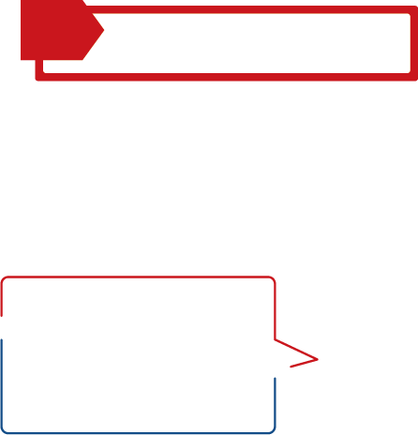
4-5 イクボスの取組事例と効果
やってみよう！
情報共有とマニュアル化で
円滑に業務を遂行
どれも実際にあった
取組事例です
チームで働く上で、「全員で情報を共有すること」と「ルーティン業務のマニュアル化」を徹底しています。週に1度は必ず部内全員で会議を行い、各々が担当している業務の進捗状況を共有しています。また、仕事が属人的にならないようにマニュアル化し、業務を円滑に進めるようにしています。
コミュニケーションが
「イクボス」への第一歩
常日頃から部下との会話を多く持ち、家族状況等をできる限り把握できるようにしています。それにより、プライベートで何か困ったことがあったときに相談しやすい関係を築いています。相談を受けたときは、部下自身が家族のためにどうしたいのか、そのためにはどのような働き方がベストなのか、一緒に考えるようにしています。両立に苦しみ「退職」という選択をしないように、いろいろな働き方を提案しています。
「メリハリ」をつけ、長時間労働を抑制
「メリハリ」を前提に、必要な長時間勤務をきちんと認めることです。例えば、担当部門の責務として、不測の事態発生時にはその対応のため長時間勤務を余儀なくされることもありますが、そんな時に「残業するな」と言っても説得力がありません。よって、部下には「メリハリをつけるように」ということだけを伝えています。また、長時間労働発生の要因を部員からできるだけ吸い上げて関係部と調整し、環境改善を目に見える形で実現することに特に力を入れています。
Notes:
ここまでに挙げた取組などを実際に行っている企業の事例です。
すべての企業に合うわけではないかもしれませんが、先にご紹介した各種の企業の取組事例を参考に、自社に合った取組を進めてみてください。

Slide 34
みんなで考えてみよう
第五章
Notes:
イクボスが男性部下の育児休業取得を進めることでも、様々なメリットがあります。

Slide 35
5-1 職場環境の改善について考えてみましょう
部下や自らのワーク・ライフ・バランスを向上させるには、良好な職場環境が必要です
以下の事項について考え、自らの職場環境を改善するために、何ができるか、考えてみましょう！
▶︎今の職場の現状と問題点は？
職場内（上司と部下、同僚同士）のコミュニケーションは取れていますか？
長時間労働、深夜残業が常態化していませんか？
業務が特定の人に偏っていませんか？
▶︎職場の問題点をどうしたら改善できると思いますか？
コミュニケーション
例）積極的にあいさつをする、職場内で朝礼等を行い一言話す、職場外でイベントを開催する
労働時間
例）業務の内容を定期的に報告し、従業員間で共有して相互にサポートする体制を構築する
業務の属人化
例）業務マニュアルを作成し、複数の人が業務を実施できる体制を整備する
Notes:
仕事と育児の両立のためには、良好な職場環境が必要です。
こちらに記載の事項について、自分の職場環境を改善するために何ができるか、考えてみましょう。
今の職場の現状と問題点にどのようなものがあるか
（記載の例を挙げる）
これらの問題点をどうしたら改善できるか
（記載の例を挙げる）
（考える時間を設け、必要に応じて、グループを作って討議する、参加者に発表させるなどする）
ぜひ、職場のみなさんとこういったテーマで話をしてみてください。
仕事と育児の両立、ワーク・ライフ・バランスの取れる職場を作っていってください。

Slide 36
5-2 自分の行動目標を立てよう（イクボス宣言）
自らの部署の現状、改善策から、管理職として実施する行動目標（イクボス宣言）を立てましょう。
難しく考える必要はありません。
例えば、以下のようなことから第一歩を踏み出してみましょう。
▶︎職場のメンバー全員に、毎日1回話しかける
▶1回の会議の時間を1時間以内とし、開始時に目的とゴールを明確にする
▶社内資料は内容がわかればよいものとし、作りこみに時間をかけない／かけさせないようにする
Notes:
仕事と育児の両立のためには、良好な職場環境が必要です。
こちらに記載の事項について、自分の職場環境を改善するために何ができるか、考えてみましょう。
今の職場の現状と問題点にどのようなものがあるか
（記載の例を挙げる）
これらの問題点をどうしたら改善できるか
（記載の例を挙げる）
（考える時間を設け、必要に応じて、グループを作って討議する、参加者に発表させるなどする）
ぜひ、職場のみなさんとこういったテーマで話をしてみてください。
仕事と育児の両立、ワーク・ライフ・バランスの取れる職場を作っていってください。

Slide 37
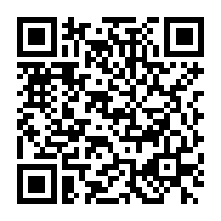
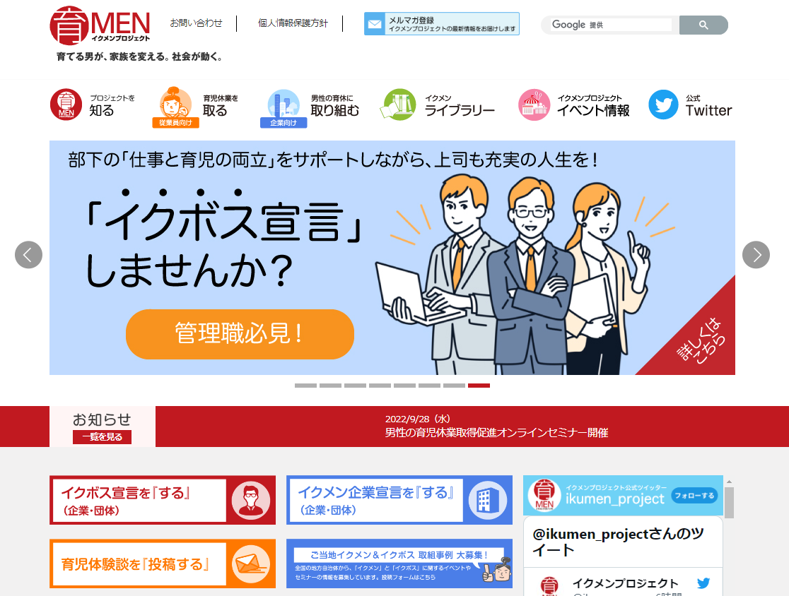
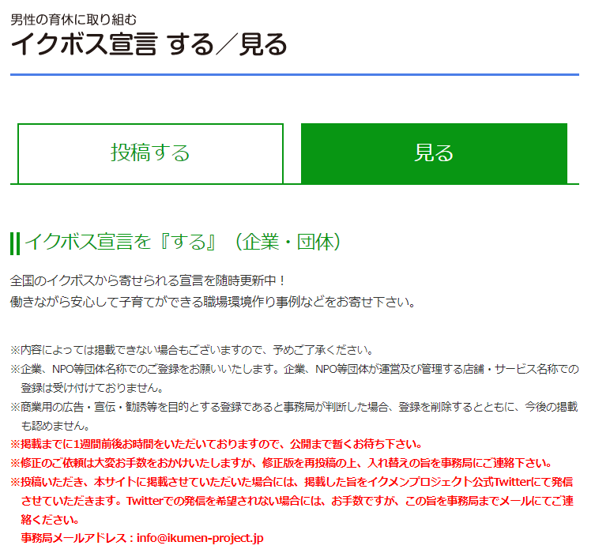
イクボス宣言をしよう！
イクメンプロジェクト公式サイトでは、イクボス宣言を募集中！
以下のような「イクボス宣言」を投稿し、イクボスの輪を広げましょう！
今、イクボスの方が心掛けていること
これからイクボスになろうと考えている方が、実施しようと考えていること
https://ikumen-project.mhlw.go.jp/ikuboss_voice/entry/
Notes:
ここまでに挙げた取組などを実際に行っている企業の事例です。
すべての企業に合うわけではないかもしれませんが、先にご紹介した各種の企業の取組事例を参考に、自社に合った取組を進めてみてください。

Slide 38
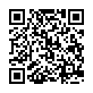
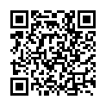
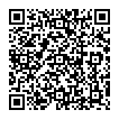
ご確認ください
・本資料の利用について
本資料ご利用の際は、厚生労働省ホームページの利用規約をよく読んでから
ご利用ください。
・イクメンプロジェクトについて
厚生労働省では、育児を積極的に行う男性「イクメン」を応援し、
男性の仕事と育児の両立を推進するイクメンプロジェクトを実施しています。
ホームページでは、取組事例集や体験談の掲載、各種イベントの紹介等を
行っています。ぜひご覧ください。
・育児・介護休業法について
厚生労働省ホームページでは、育児・介護休業法について紹介しています。
https://www.mhlw.go.jp/chosakuken/
https://ikumen-project.mhlw.go.jp
https://www.mhlw.go.jp/stf/seisakunitsuite/bunya/0000130583.html
「男性の育児休業取得促進 研修資料－ 中小企業における取組推進のために －」
2017年10月作成、2018年10月改訂、2019年2月改訂、2023年3月改訂

